Slide 1
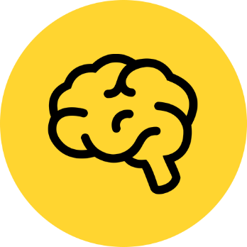
BRAIN
FOOD
czyli czym, żywi się nasz mózg

Slide 2
O czym będziemy rozmawiać?
01
Mózg – podstawowe informacje
02
Odżywianie a rozwój mózgu
03
Ćwiczenia fizyczne a rozwój mózgu
04
Ćwiczenia mentalne a rozwój mózgu

Slide 3
Z czego składa się mózg?

Slide 4
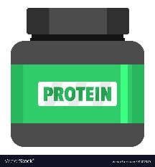
Mózg składa się głównie z wody (1.5 litra), białka (130 g), tłuszczu (95 g) i soli mineralnych
WODA
BIAŁKO
TŁUSZCZ
Jest zbudowany z komórek nerwowych zwanych neuronami, których ilość waha się pomiędzy 90 a 200 miliardami.
Mózg jest bardzo plastycznym organem i pozostaje w ciągłym ruchu bez przerwy. W każdej chwili naszego życia, docierają do nas różnego
typu bodźce: obrazy, dźwięki, ruchy, dotyk. Zadaniem mózgu jest radzenie sobie z ich „obróbką”. Umysł musi więc spostrzegać i selekcjonować ważne dla nas informacje, a ignorować niepotrzebne, zachować wybrane dane w pamięci i usuwać, gdy przestają być potrzebne, móc je
przywołać w określonym momencie, modyfikować, powiązywać z innymi wiadomościami, zaprogramować działania... mnożyć można
niemal w nieskończoność.
Warto więc pamiętać, że mózgu używamy w stu procentach, przez całą dobę, niemal cały czas na pełnych obrotach.

Slide 5
A czego od nas potrzebuje mózg?
“
“
Energia potrzebna do codziennego funkcjonowania mózgu nie jest w żaden sposób magazynowana, ani samoczynnie wytwarzana.
Musimy dostarczać ją wraz z tym, co jemy.

Slide 6
MÓZG POTRZEBUJE ZASILANIA!
TAK SAMO JAK INNE CZĘŚCI NASZEGO CIAŁA ☺
GLUKOZA
PRODUKTY
BIAŁKOWE
KWASY
TŁUSZCZOWE
WITAMINY
I MINERAŁY
wpływa korzystnie na
stabilizację nastrojów i relacje
interpersonalne
wpływają na lepszą
zdolność koncentracji i zapamiętywania
wpływają pozytywnie
na powstawanie
mechanizmów
przeciwnowotworowych w organizmie
wpływają na pamięć,
wspomagają pracę
mózgu i mają właściwości antyoksydacyjne

Slide 7
Glukoza
i jej najlepsze źródła
Owoce
Glukoza jest podstawowym paliwem dla mózgu. Pomimo że mózg jest małym organem, wykorzystuje aż 25% dostarczanej glukozy. Najlepszej jakości glukoza pochodzi oczywiście z węglowodanów złożonych, czyli takich, które możemy znaleźć w nieprzetworzonej żywności.
OWOCE:
figi, banany, jabłka, winogrona, śliwki, czereśnie, suszone owoce
WARZYWA:
cebula, papryka, kukurydza
PRODUKTY SKROBIOWE:
ziemniaki, makarony, kasze, ryż, kukurydza
INNE:
miód
Warzywa
Produkty skrobiowe
Miód

Slide 8
Twaróg
Produkty białkowe
i ich najlepsze źródła
Białko jest budulcem mózgu i odpowiada za regenerację komórek nerwowych.
Znajdziemy go w:
Twarogu
Chudym mięsie
rybach
Chude mięso
Ryby

Slide 9
Kwasy tłuszczowe
i ich najlepsze źródła
Bakalie
Nasz mózg jako dość tłusty narząd potrzebuje również kwasów tłuszczowych. Kwasy omega-3 i omega-6 są niezbędne do prawidłowego funkcjonowania dowódcy naszego organizmu
„BAKALIE”:
migdały, orzechy, nasiona,
RYBY:
makrela, śledź, łosoś, tuńczyk
OLEJE:
słonecznikowy, sojowy, kukurydziany i sezamowy
INNE:
awokado, płatki owsiane, siemię lniane
Oleje
Ryby
Inne

Slide 10
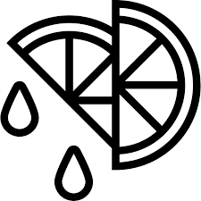
Witaminy i minerały
i ich najlepsze źródła
Wit. A
Witaminy i minerały korzystnie wpływają na pamięć, uczenie się i funkcje poznawcze.
Prawidłowa praca mózgu zależy więc od odpowiedniej diety
A – marchewka, dynia, mango, papaja
Witamina C - wszystkie cytrusy i zielone warzywa
Witamina D - łosoś, tuńczyk,
Witaminy z grupy B (B1, B6, B9, B12) - orzechy,
produkty pełnoziarniste, warzywa i owoce, wołowina, kurczak, jagnięcina, ser, jogurty, mleko
Wit. C
Wit. D
Wit. B

Slide 11
Ćwiczenia fizyczne a rozwój mózgu

Slide 12
Ćwiczenia fizyczne oraz prawidłowe dotlenienie
są tak samo ważne jak właściwe odżywianie, ponieważ:
kształtują naszą sylwetkę i wydolność organizmu
pomagają w powstawaniu nowych naczyń krwionośnych w mózgu
mają znaczący wpływ na kondycję mózgu
spowalniają lub wyhamowują proces starzenia się
sprzyjają tworzeniu nowych neuronów i połączeń między nimi
zatrzymują lub odwracają zanik tkanki mózgowej

Slide 13
Ćwiczenia
aerobowe
Wiele badań potwierdza,
iż jest powiązanie
pomiędzy ćwiczeniami
aerobowymi a poprawieniem zdolności kognitywnych.
Badania przeprowadzone
przez MENSA pokazały, że u osób dorosłych, po 30 minutach umiarkowanych
ćwiczeń, szybkość
przetwarzania informacji
przez mózg wzrosła.

Slide 14
Bieganie
Kluczem do życia jest
bieganie i czytanie.
Bieganie, jak również inne
ćwiczenia fizyczne, wymaga
dyscypliny i poświęcenia.
To dwie kluczowe umiejętności w życiu, stąd powyższy cytat. Okazuje się również, że
bieganie potrafi w znaczący
sposób obniżyć poziom stresu.
Najkorzystniejsze jest bieganie w grupie, ale jeżeli biegasz
sam, to również masz szanse wyprodukować więcej szarych komórek w swojej głowie

Slide 15
Trening
siłowy
Stereotypem jest, że jeśli
osoba jest wysportowana i
dobrze umięśniona to na
pewno nie jest zbyt
inteligentna. To dalekie od
prawdy kłamstwo.
Trening siłowy pozwala nie
tylko wzmocnić kości oraz
mięśnie.
Wiele badań potwierdza, iż
poprawia także funkcje
kognitywne. Podnoszenie
ciężarów może pozytywnie
wpłynąć na czynnik BDNF, który odpowiada za przyrost komórek nerwowych.

Slide 16
Joga
Chyba nikogo nie dziwi, że
joga, znalazła się na liście
tych aktywności fizycznych, które mają pozytywny
wpływ na umysł.
Joga może poprawić humor oraz koncentrację. Ponadto
zwiększa zdolności
kognitywne i zapobiega ich
zanikowi u starszych osób.

Slide 17
Ćwiczenia mentalne a rozwój mózgu

Slide 18
Trening umysłowy
Trenowanie mózgu wzmacnia go, a także poprawia zdolności poznawcze.
Odręczne pisanie
Zabawy z palcami u stóp
01
Czynność ta stymuluje obszary mózgu, które odpowiadają miedzy innymi za
procesy uczenia się.
04
Proste ruchy palcami od stóp mogą
zwiększyć zdolności mózgu. Pomaga to w zachowywaniu uwagi i byciu czujnym.
Proste zadania matematyczne
Czytanie
02
Mogą one poprawić Twoją pamięć a także zwiększyć zdolność do
przyswajania danych.
05
Czytanie to podstawowa czynność, która
zwiększa zdolności umysłu i procesy
myślowe. Ten rodzaj treningu relaksuje
mózg.
Sudoku
Wizualizacja i zapamiętywanie
03
To wyzwanie dla umysłu. Tego rodzaju ćwiczenia mogą rozwinąć zdolności
rozwiązywania problemów.
06
Wszystkie te ćwiczenia stymulują umysł. Są również świetnym narzędziem do
walki ze stresem.

Slide 19
Mnemotechniki
To sposoby poprawiania ludzkiej pamięci.
Zaliczamy do nich szereg technik, które pozwolą nam na szybsze uczenie się, zapamiętywanie, a także
odtwarzanie informacji.
Ułatwiają zapamiętywanie ważnych haseł, PIN-ów,
numerów telefonów czy treści wykładów lub książek.
Mnemotechnika może być pomocna w zapamiętywaniu liczba, a także w nauce języków obcych.

Slide 20
ĆWICZNIE 1.
zakładki obrazkowe

Slide 21
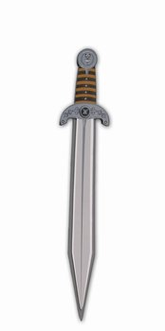
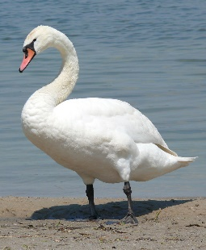
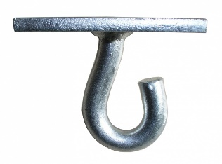
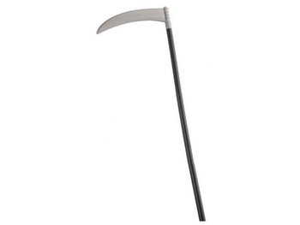
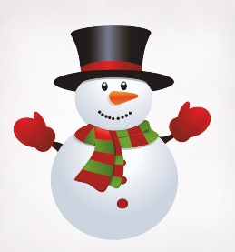
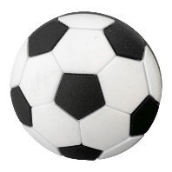
1
miecz
2
łabędź
3
serce
4
żagiel
5
hak
6
fajka
7
kosa
8
bałwan
9
balon
0
piłka

Slide 22
ĆWICZNIE 2.
skupianie uwagi

Slide 23
+

Slide 25
Mózg człowieka działa na autopilocie – tylko właściwe jego trenowanie pozwala
na zobaczenie „czegoś więcej” niż widać na pierwszy rzut oka.
Koncentracje uwagi możemy trenować poprzez wyszukiwanie kontrastów, kształtów czy rozmiarów
Colour
Shape
Size

Slide 26
ĆWICZNIE 3.
autopilot i koncentracja

Slide 27
Na Autopilocie mózg działa odruchowo – jaki kolor widzisz?
niebieski
zielony
żółty
YXLFT
RSWQA
YXLFT
PLGFW
biały
MNPOW
MNBVC
Notes:
27
ZWRÓĆ UWAGE – WIESZ CO CHCESZ POWIEDZIEC I CO MUSISZ, ALE MÓZG PODPOWIADA COŚ INNEGO (MÓZG PRACUJE PO SWOJEMU)

Slide 28
ĆWICZNIE 4.
story telling – kreatywna wizualizacja

Slide 29
Znajdź kopertę – nie otwieraj jej!
“
“
Dawno dawno temu…

Slide 30
Trenuj swój mózg!
PODSUMOWANIE
 | ODŻYWIANIE
 | Paliwo dla mózgu
 | Owoce i warzywa
 | Ryby
 | Produkty białkowe
 | Bakalie
 | Witaminy
 | ĆWICZNIENIA MENTALNE
 | Zabawy dla mózgu
 | Mnemotechniki
 | Sudoku
 | Wizualizacje i zapamiętywanie
 | Czytanie
 | ĆWICZNIENIA FIZYCZNE
 | Siłownia dla mózgu
 | Ćwiczenia aerobowe
 | Bieganie
 | Ćwiczenia siłowe
 | Joga
Twój mózg jest jak śpiący gigant!
Tony Buzan

Slide 31
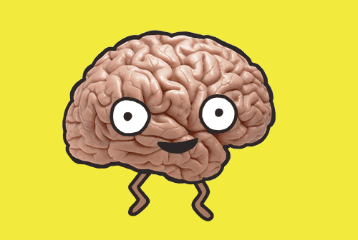
Dziękujemy za uwagę

